Slide 1
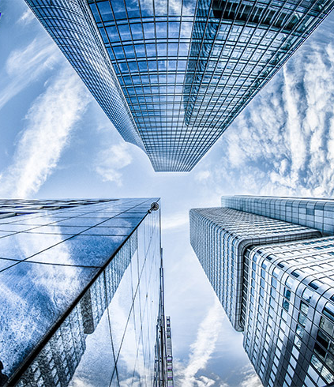

Generación de Rostros Artificiales Usando Redes Neuronales Generativas Adversarias (GAN)
GAN
ELECTIVA : IMÁGENES Docente : Wilson Achicanoy
David Córdoba Vargas

Slide 2
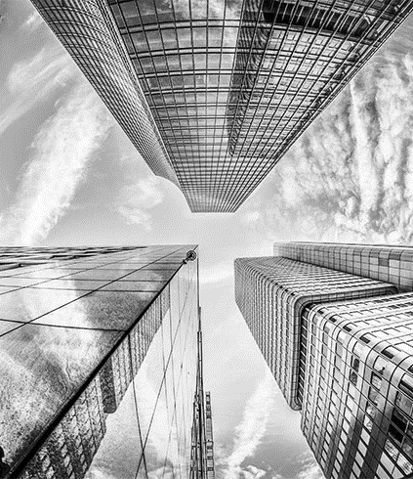
Explicación del algoritmo de generación de rostros artificiales
GAN
ELECTIVA: IMÁGENES
RED GENERATIVA ADVERSARIA
BASE DE DATOS
MODELO GENERADOR
MODELO DISCRIMINADOR
GAN
ENTRENAMIENTO

Slide 3
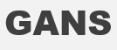

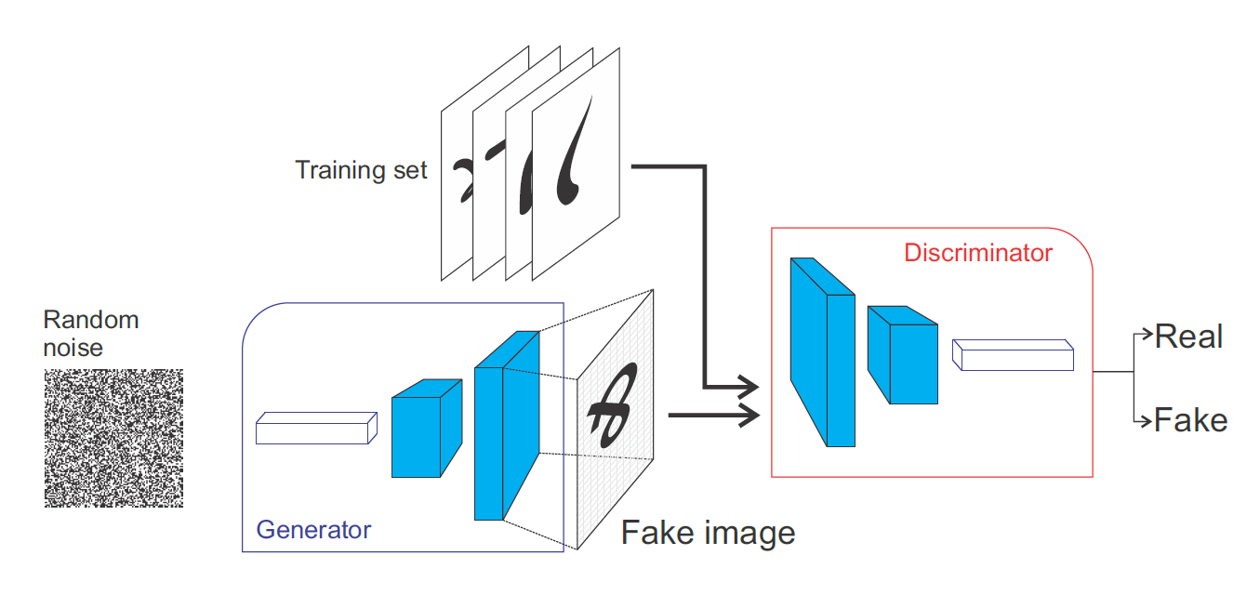
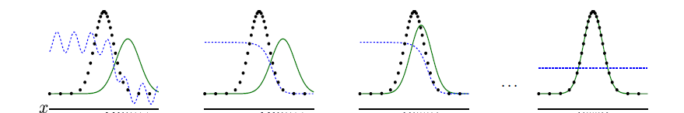
Red Neuronal Generativa Adversaria
GANs (generative adversarial networks):
Notes:
Es una arquitectura de inteligencia artificial que se encarga de generar contenido, en este caso Rostros de Seres Humanos, consiste en dos modelos que aprenden tareas adversarias y que compiten entre si , uno encargado de generar imágenes de rostros humanos llamado generador y otro que clasificara si la imagen procedente del modelo generador es real o generada artificialmente este modelo se lo llama discriminador, la clasificación la hace en base a un dataset de rostros humanos, la idea principal es que esta arquitectura ajusta sus parámetros internos para modificar la distribución de probabilidad de los datos que se están generando para que cada ves se asemejen mas a la distribución de datos del Dataset

Slide 4

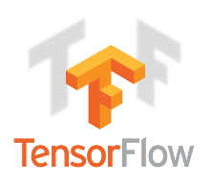
Red Neuronal Generativa Adversaria
GANs (generative adversarial networks): Para el desarrollo del algoritmo se usará el framework Keras y Tensorflow pues es un lenguaje que resulta fácil de comprender y aplicar.

Slide 5

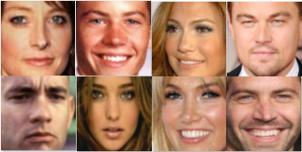
BASE DE DATOS
Dataset de 3754 imágenes de rostros humanos con tamaño 128x128x3.

Slide 6


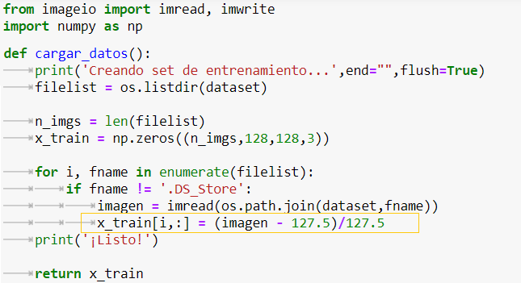
Explicación Algoritmo
Para usar el dataset en el proyecto se usa la siguiente función de código, la línea de código marcada sirve para normalizar [0 - 1] las imágenes.
Cargar dataset al proyecto.

Slide 7
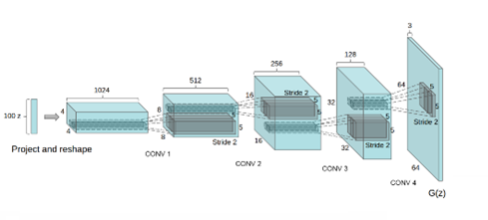
Explicación Algoritmo Red Neuronal Generativa Adversaria
MODELO DEL GENERADOR:tomará un vector con cien números aleatorios y será entrenado para generar imágenes de 128x128. Progresivamente serán más parecidas a un rostro real.

Slide 8
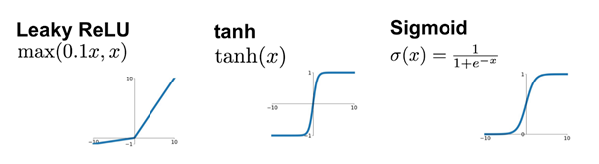
OPTIMIZADOR, METRICA Y ALPHA DE LA FUNCION DE ACTIVACION LEAKY RELU
Se usará el optimizador Adam que es una variante del gradiente descendente pero que necesita menos iteraciones para lograr la convergencia. El error a usar será la entropía cruzada. El la pendiente de la función de activación se representa como LEAKY_SLOPE.
FUNCIONES DE ACTIVACIÓN
se muestran las funciones de activación que se usan para este ejemplo práctico.

Slide 9
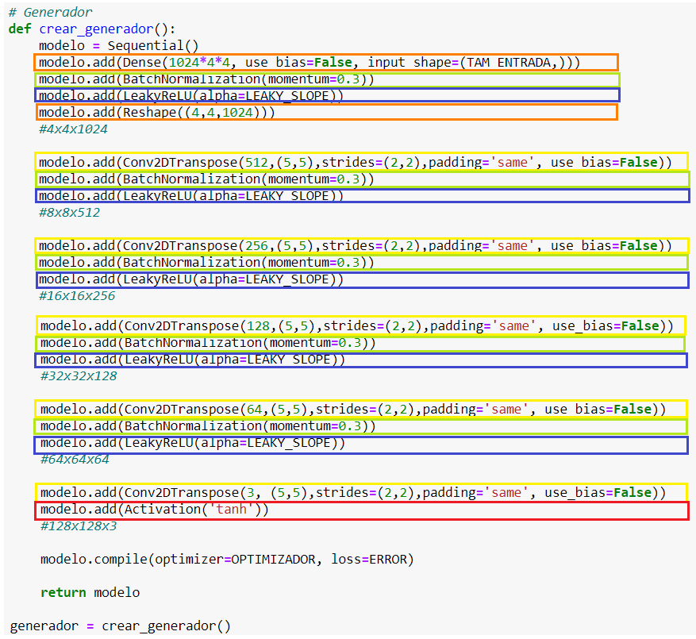
Explicación Algoritmo
Las líneas de código que representan al modelo generador son las siguientes:
Notes:
Para el caso del Generador iniciaremos con un vector de 100 elementos, que será conectada a una red neuronal con 1024x1024 elementos, que después será redimensionado a un volumen de 4x4x1024, en las capas restantes se usará la convolución inversa (Con2DTranspose) hasta progresivamente llegar al volumen deseado de 128x128x3. En todas las capas exceptuando la de salida se usará la función de activación leakyrelu (No elimina por completo los valores negativos), de igual forma en todas las capas exceptuando la de salida usaremos BatchNormalization (Garantiza que la salida de cada capa tenga una desviación estándar = 1 y un valor medio = 0), esto ayuda a la convergencia del algoritmo de optimización en el entrenamiento. Finamente en la capa de salida usaremos la función de activación tangente hiperbólica ‘tanh’ para obtener imágenes generadas con pixeles en el rango de [0-1] que es el mismo rango usado en las imágenes de entrenamiento reales.

Slide 10
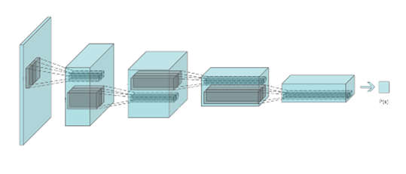
Explicación Algoritmo Red Neuronal Generativa Adversaria
MODELO DISCRIMINADOR:Tendrá como entrada una entra real o falsa y a la salida entregará un numero entre cero y uno indicando la categoría a la que pertenece la imagen de entrada.

Slide 11
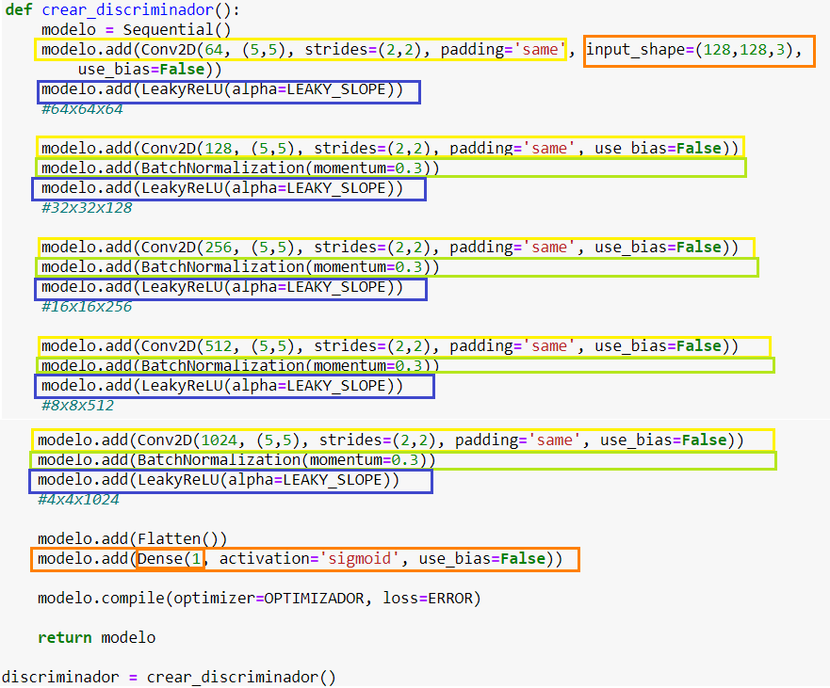
Explicación Algoritmo
Las líneas de código que representan al modelo discriminador son las siguientes:
Notes:
Para el caso del discriminador se usará una red prácticamente opuesta al generador, pues esta recibe imágenes de 128x128x3(imagen del dataset o imagen generada) y la salida será un número que corresponde a la categoría de la imagen de entrada (Real o Falsa) se obtendrá un valor entre [1 -0] con una función de activación sigmoidal, las capas convolucionales (Con2D) se encargarán de progresivamente reducir la imagen, ancho y alto y de incrementar el número de características extraídas de la imagen, tal como lo hace una red convolucional convencional. En todas las capas exceptuando la de salida se usará la función de activación leakyrelu (No elimina por completo los valores negativos), de igual forma en todas las capas exceptuando la de entrada usaremos BatchNormalization (Garantiza que la salida de cada capa tenga una desviación estándar = 1 y un valor medio = 0), esto ayuda a la convergencia del algoritmo de optimización en el entrenamiento.

Slide 12
Explicación Algoritmo Red Neuronal Generativa Adversaria
GANs (generative adversarial networks)

Slide 13
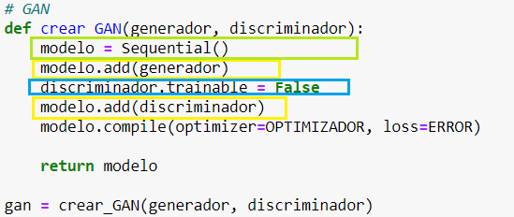
Explicación Algoritmo
Las líneas de código que representan al modelo GAN son las siguientes:
Notes:
Se usa la instruccion Sequencial para crear el contenedor donde estara el modelo de discriminador y el modelo del generador. Los coeficientes de entrenamiento del discriminador empiezan congelados.

Slide 14
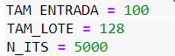
Explicación Algoritmo Red Neuronal Generativa Adversaria
ENTRENAMIENTO:En el caso de las GANs el proceso de entrenamiento (.train_on_batch) es diferente al proceso que siguen las redes neuronales convencionales(.modelo.fit), pues en la primera se tendrá el control total de los coeficientes en cada iteración.
Entrenar discriminador.
Congelar sus coeficientes.
Entrenar generador.
Descongelar Coeficientes discriminador.
Repetir 1 a 4.
Parámetros de entrenamiento:

Slide 15
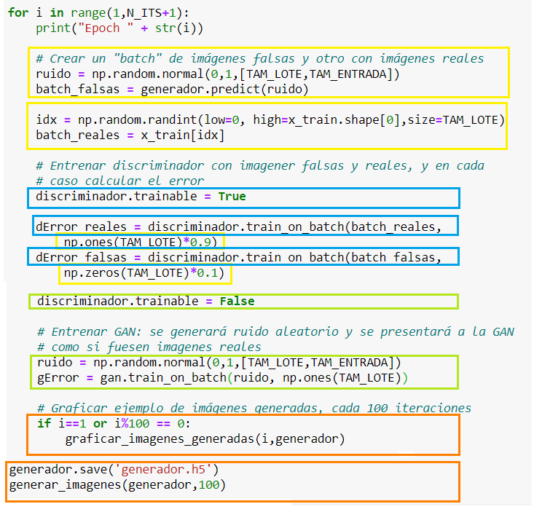
Explicación Algoritmo
Las líneas de código que representan al entrenamiento del modelo GAN son las siguientes:
Notes:
Se crean dos lotes de 128 imágenes cada uno, el primero con imágenes reales provenientes del dataset y el segundo con imágenes falsas obtenidas con el generador, para cada uno de estos lotes generamos las categorías correspondientes, uno para cada imagen real y cero para imagen falsa. Se descongela los coeficientes de entrenamiento del discriminador y con los lotes generados se entrena al discriminador usando (train_on_batch), congelamos de nuevo los coeficientes del discriminador, y entrenamos al GAN (gan), pues al ser congelados los coeficientes del discriminador solo se entrenará el generador. Finalmente podemos con el generador guardar ejemplos en algunas iteraciones del entrenamiento, podemos igualmente guardar en disco duro el modelo obtenido y generar algunos ejemplos de lotes de imágenes.

Slide 16
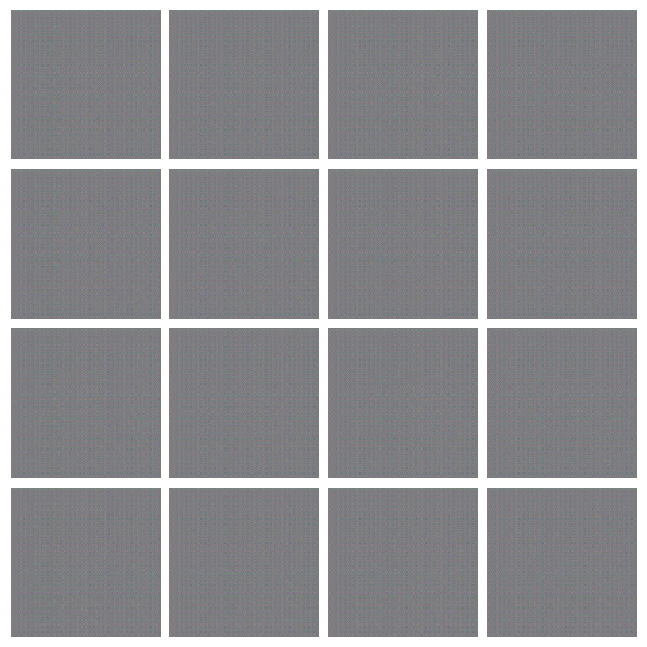
Resultados Algoritmo
El entrenamiento se hizo para un total de 2000 iteraciones, que significó 15 horas de procesamiento: El proceso se muestra a continuación. Iteración 1.

Slide 17
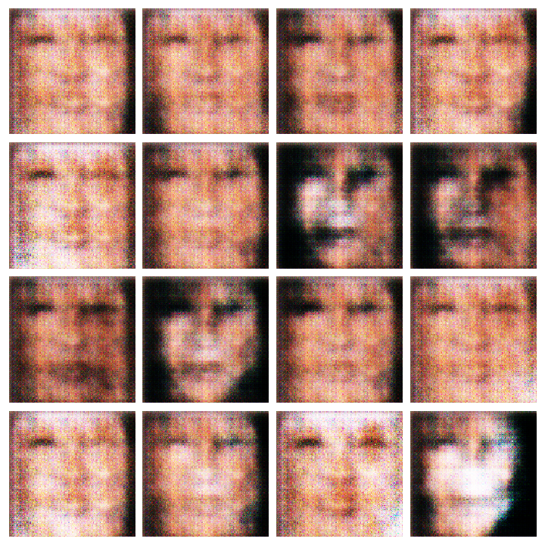
Resultados Algoritmo
Iteración 100

Slide 18
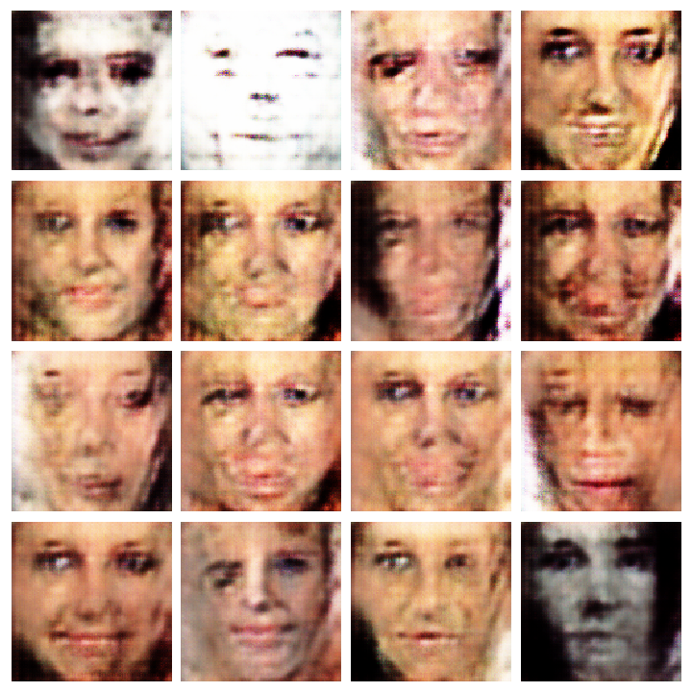
Resultados Algoritmo
Iteración 500

Slide 19
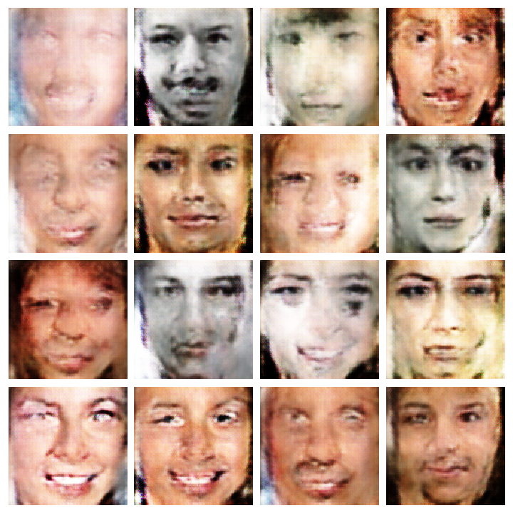
Resultados Algoritmo
Iteración 1000

Slide 20
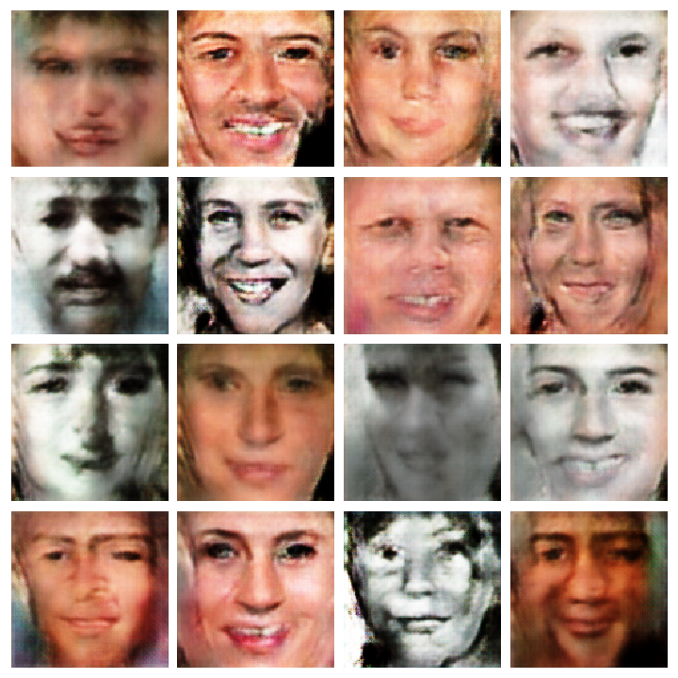
Resultados Algoritmo
Iteración 1500

Slide 21
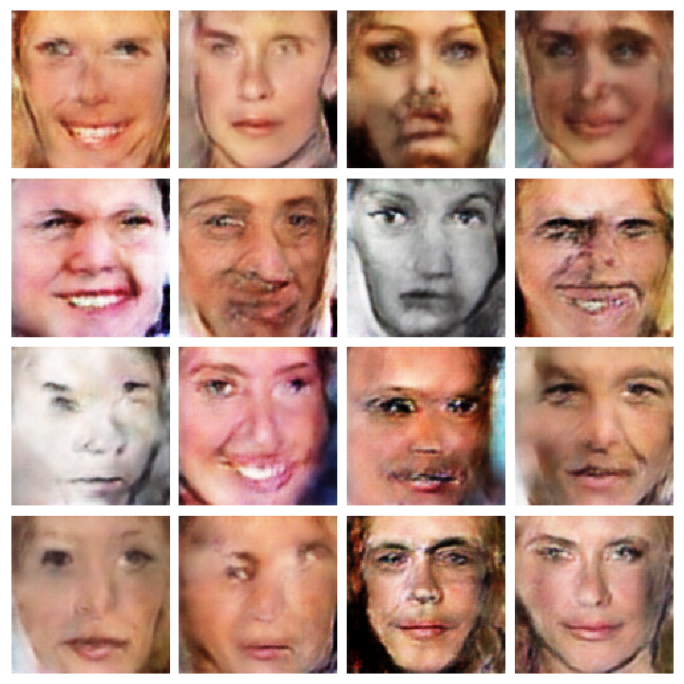
Resultados Algoritmo
Iteración 2000

Slide 22
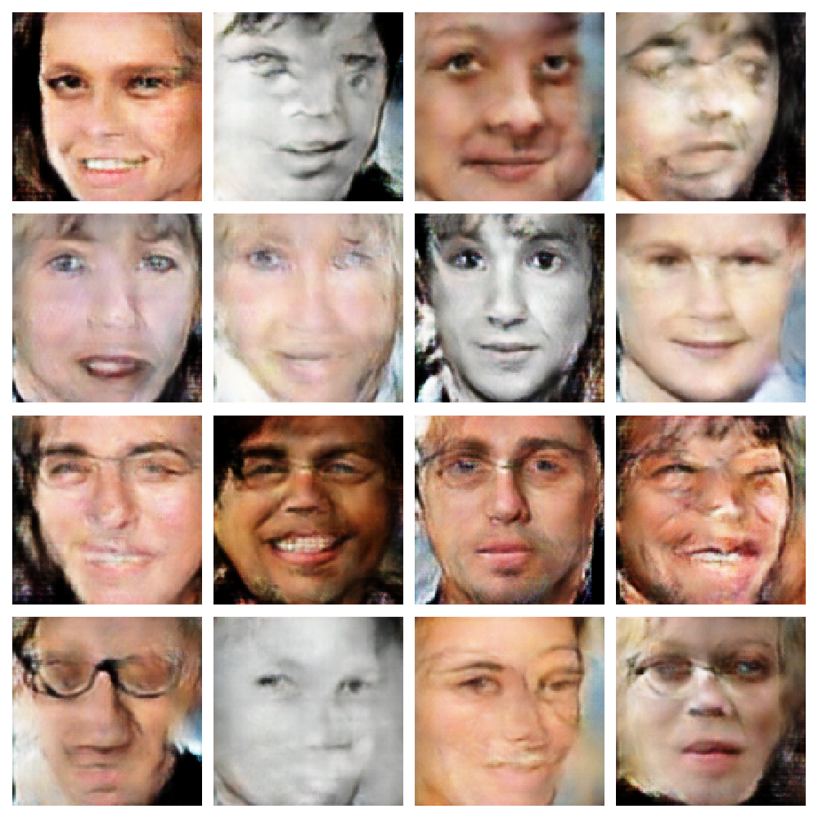
Resultados Algoritmo
Iteración 3000

Slide 23
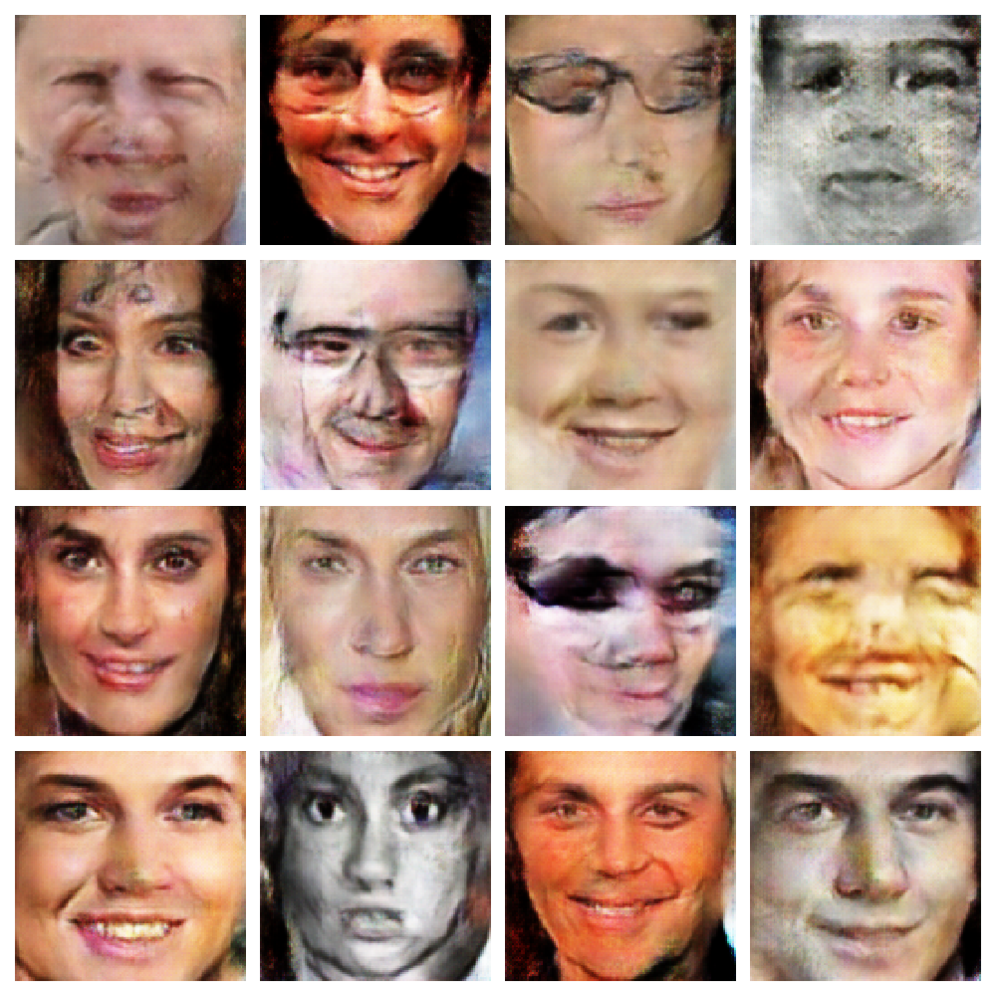
Resultados Algoritmo
Iteración 4000

Slide 24
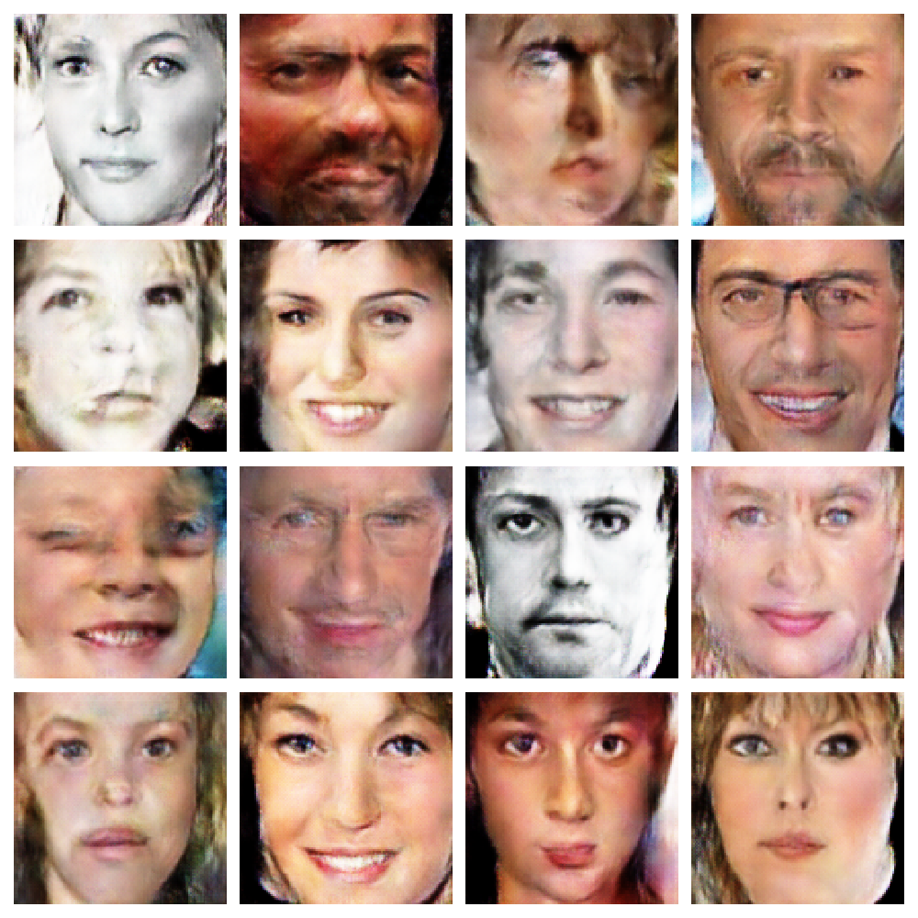
Resultados Algoritmo
Iteración 5000

Slide 25
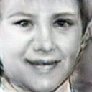
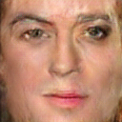
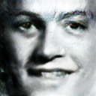
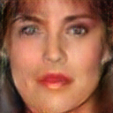
Resultados de Modelo entrenado
Entra un ruido aleatorio y el resultado son imágenes de 128 x128x 3

Slide 26
SRGAN – SUPER RESOLUCIÓN USANDO REDES GENERATIVAS ADVERSARIAS (SUPER-RESOLUTION GENERATIVE ADVERSARIAL NETWORK).
SRGAN
ELECTIVA : IMÁGENES Docente : Wilson Achicanoy
David Córdoba Vargas

Slide 27
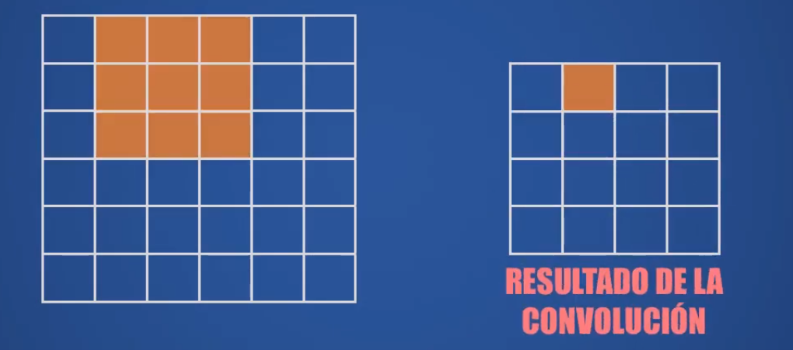
Operaciones mas usadas para el procesamiento de imágenes en redes Convolucionales
SRGAN
padding, strides, max pooling y stacking
Universidad de Nariño- Facultad de Ingenierías Programa : Electrónica – David Córdoba
Notes:
Recordemos que la convolución produce una imagen de menor tamaño que la imagen original

Slide 28
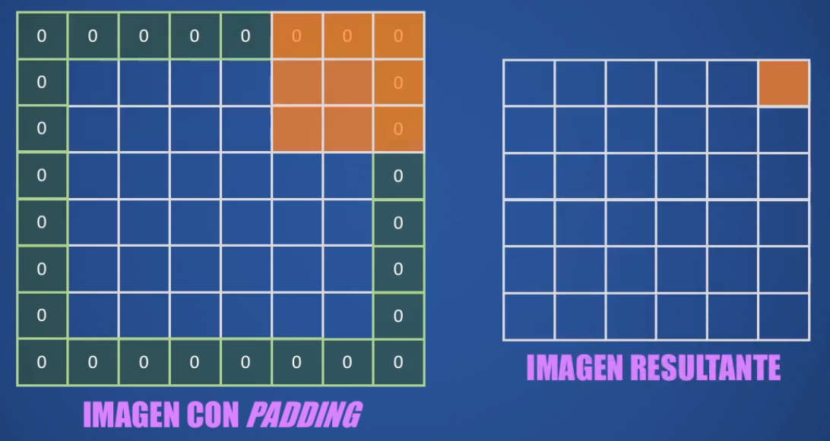
Padding
SRGAN
Para que la imagen resultante tenga el mismo tamaño de la imagen original

Slide 29
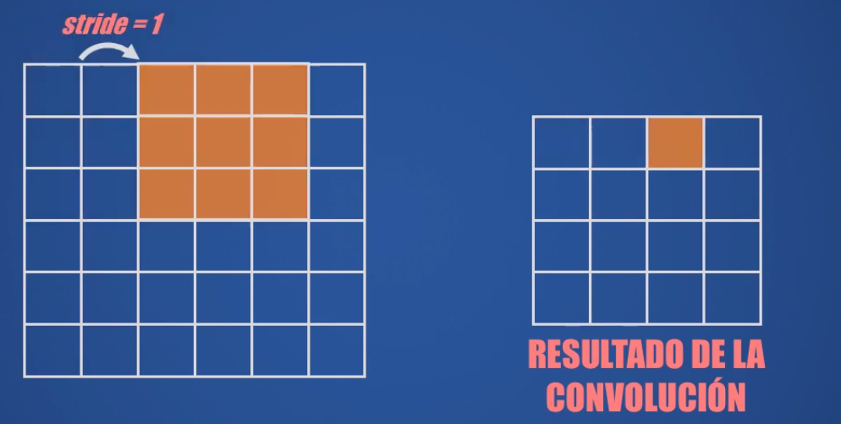
Strides
SRGAN
Es el desplazamiento del kernel/ventana/filtro
Notes:
Cuando se usa Strides mayores a 1 la imagen resultante es mas pequeña que la original, lo que resulta útil pues reduce la cantidad de datos a procesar, significa que la información de esta comprimiendo y con niveles altos de abstraccion

Slide 30
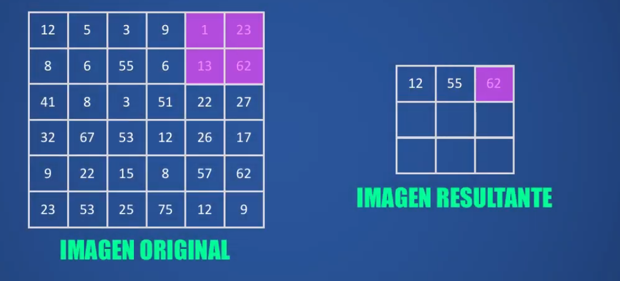
Max Pooling
Permite analizar el contenido de una región para extraer la información mas representante de la misma
Stride = 2, Kernel 2;
6x6 3x3

Slide 31
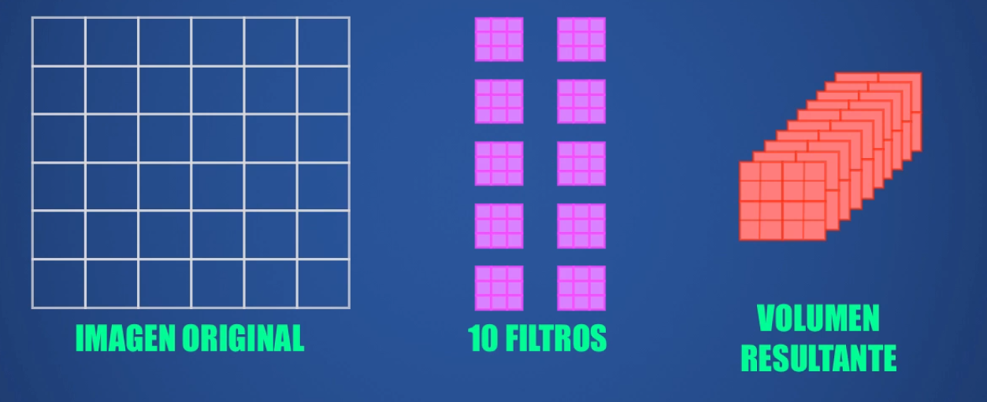
Stacking
SRGAN
EL resultado de apilar múltiples imágenes provenientes de múltiples filtros.

Slide 32
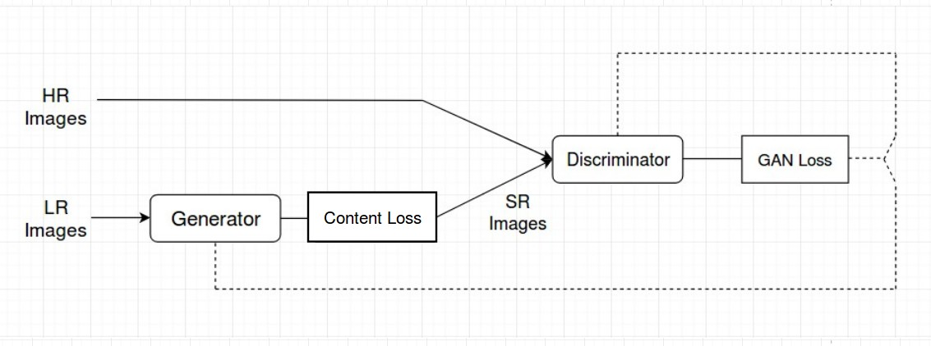
SUPER-RESOLUTION GENERATIVE ADVERSARIAL NETWORK
SRGAN
Arquitectura de la SRGAN

Slide 33
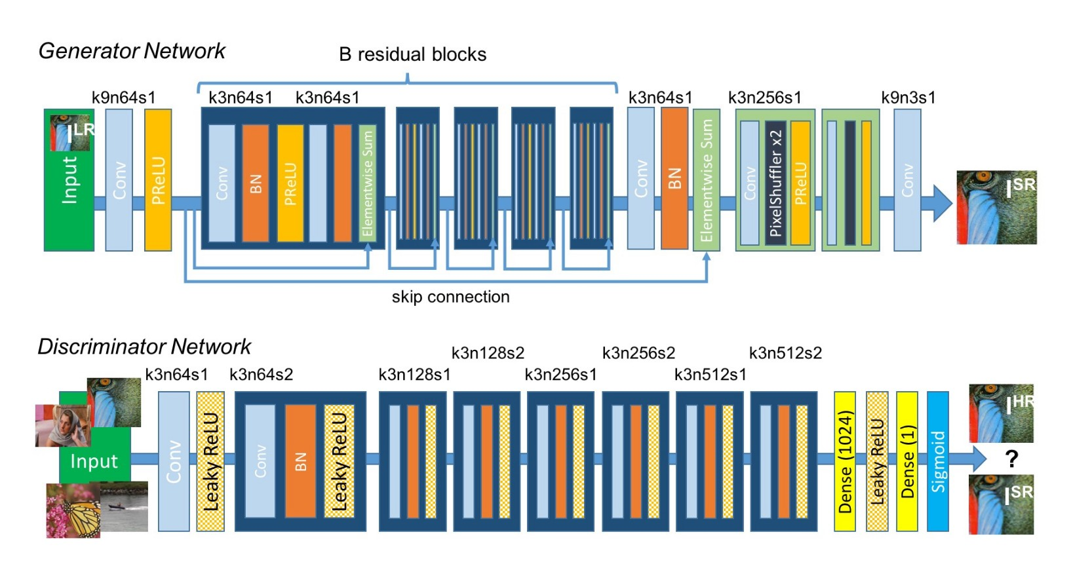
SUPER-RESOLUTION GENERATIVE ADVERSARIAL NETWORK
SRGAN
Notes:
k3n64s1 esto significa kernel 3, canales 64 y zancadas 1.

Slide 34
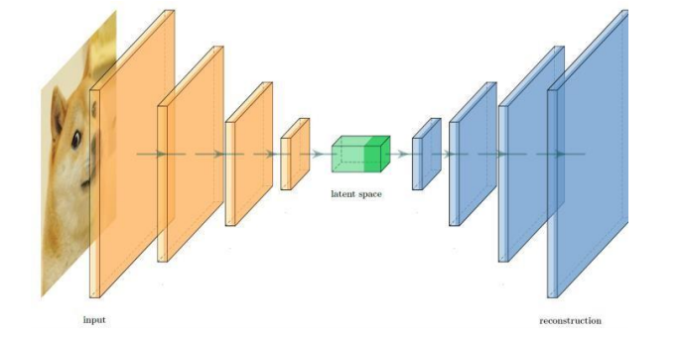
SUPER-RESOLUTION GENERATIVE ADVERSARIAL NETWORK MODELO GENERADOR
SRGAN
Teniendo en cuenta el modelo del generador, podemos obtener su representación.
LR
HR
Arquitectura en Reloj de Arena
ENCODER
DECODER
Notes:
Cuando la información comprimida llega al cuello de botella , esta ha adquirido un nivel de abstracción muy alto lo que implica que el modelo generativo es incapaz de cumplir totalmente la tarea que se le ha especificado, generar Imágenes Super Resueltas(SR) a partir de un input de Imágenes de baja Resolución(LR)

Slide 35
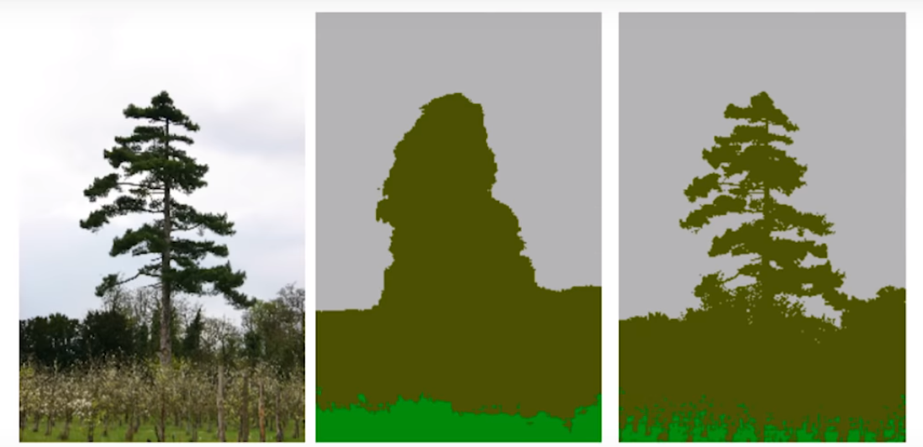
SUPER-RESOLUTION GENERATIVE ADVERSARIAL NETWORK EJEMPLO: Segmentación de imágenes
SRGAN
Notes:
Por ejemplo en un problema de segmentación, no estaremos Generando mascaras de segmentación al nivel de precisión de pixeles , por lo que no estamos resolviendo el problema con la calidad que se precisa.

Slide 36
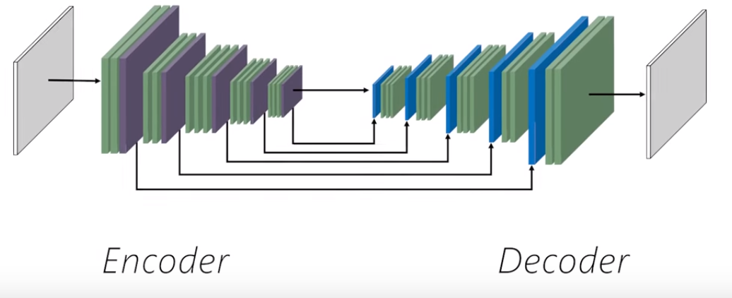
SUPER-RESOLUTION GENERATIVE ADVERSARIAL NETWORK, EJEMPLO Skip Connection
SRGAN
Arquitectura U-NETs
Notes:
Se delega a la red neuronal la decisión de tomar la información en el cuello de botella o por el contrario tomar procesos previos de procesamiento

Slide 37
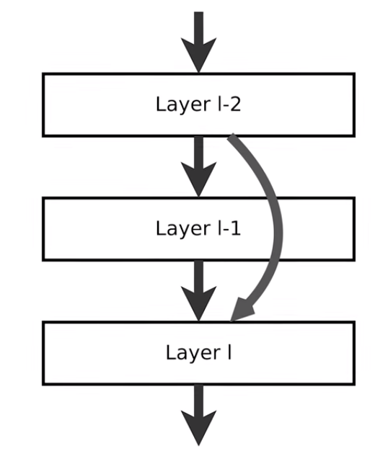
SUPER-RESOLUTION GENERATIVE ADVERSARIAL NETWORK Bloques Residuales
SRGAN
Notes:
Generar un atajo que se va a saltar capas de procesamiento y que agrega información saltándose esas capas , es la misma idea de Skip Connecction

Slide 38
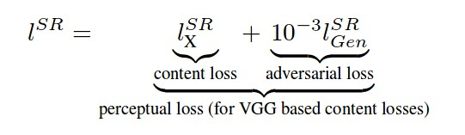
SUPER-RESOLUTION GENERATIVE ADVERSARIAL NETWORK FUNCION DE PÉRDIDA DE PERCEPCIÓN
SRGAN
Función de pérdida: La pérdida de percepción se compone de pérdida de contenido (reconstrucción) y pérdida adversaria.

Slide 39
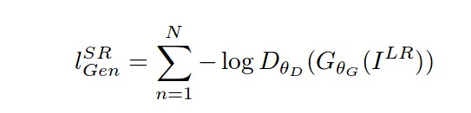
SUPER-RESOLUTION GENERATIVE ADVERSARIAL NETWORK PERDIDA ADVERSARIA
SRGAN
Pérdida adversaria: esto empuja nuestra solución a la variedad de imágenes naturales utilizando una red discriminadora que está capacitada para diferenciar entre las imágenes superresueltas(SR) y las imágenes fotorrealistas(HR) originales.

Slide 40
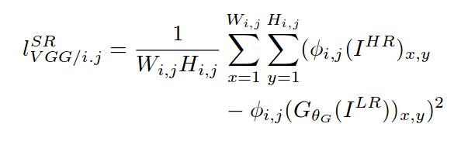
SUPER-RESOLUTION GENERATIVE ADVERSARIAL NETWORK PÉRDIDA DE CONTENIDO
SRGAN
Pérdida de contenido: se usa para mantener la similitud perceptiva en lugar de la similitud de píxeles. La pérdida de contenido VGG se define como la distancia euclidiana entre las representaciones de características de una imagen reconstruida(SR) y la imagen de referencia(HR)

Slide 41
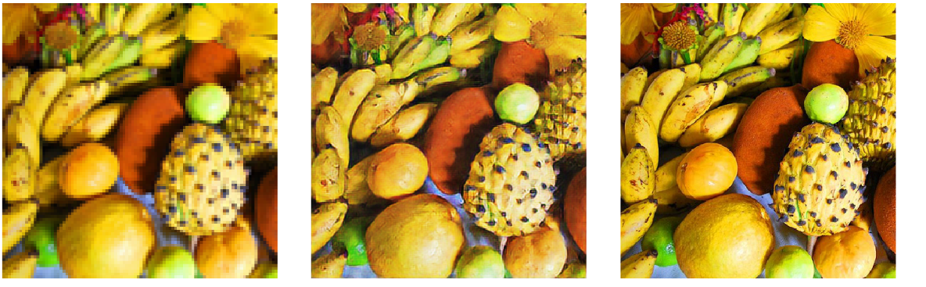
SUPER-RESOLUTION GENERATIVE ADVERSARIAL NETWORK Resultados:
SRGAN
Imagen izquierda LR – Imagen centro SR generada- Imagen derecha HR dataset

Slide 42
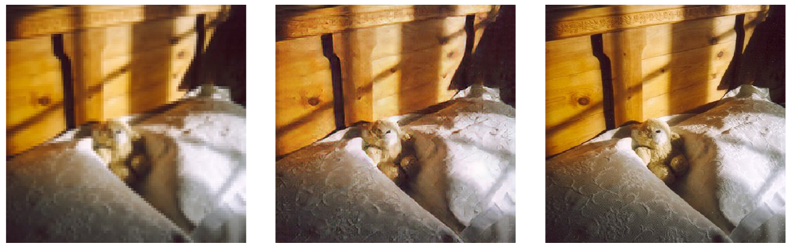
SUPER-RESOLUTION GENERATIVE ADVERSARIAL NETWORK Resultados:
SRGAN
Imagen izquierda LR – Imagen centro SR generada- Imagen derecha HR dataset

Slide 43
Referencias
SRGAN
GAN
https://www.youtube.com/channel/UCFVF0MpD1lNdU5VL3Pz67Yw
https://www.youtube.com/channel/UCy5znSnfMsDwaLlROnZ7Qbg
SRGAN
https://www.unocero.com/noticias/super-resolucion-usando-redes-neuronales/
https://medium.com/@birla.deepak26/single-image-super-resolution-using-gans-keras-aca310f33112

Slide 44
Muchas gracias.
GAN
David Córdoba Vargas
ELECTIVA: IMÁGENES
3165434015
daviacv25@udenar.edu.co

